Slide 1
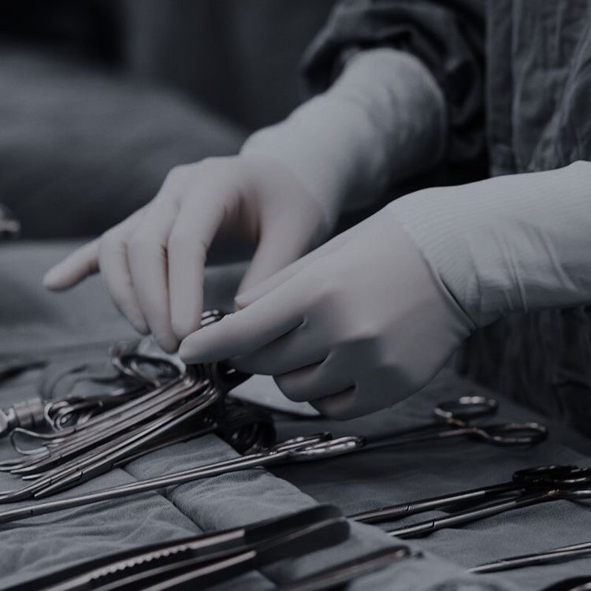
РШХ | Ростовская школа хирургии
Ростовский государственный медицинский университет
ХИРУРГИЧЕСКИЕ ИНСТРУМЕНТЫ (ПРОКАЛЫВАЮЩИЕ ТКАНИ)

Slide 2
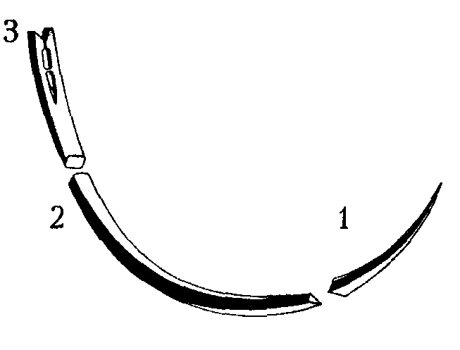
ХИРУРГИЧЕСКАЯ ИГЛА
Является обязательным инструментом при нало­жении швов и состоит из трех частей: ушка, тела и кончика (ос­трия)
Составляющие хирургической иглы:
1- кончик (острие),
2- тело, 3 - ушко.

Slide 3
Предназначение игл в зависимости от формы поперечного сечения раз­лично.
Круглые (колющие) иглы также называют «кишечными». Они применяются для прокалывания стенок полых органов: желудка, тонкой и толстой кишки, желчных путей. Эти иглы также могут быть использованы для наложения швов на сосуды и нервы.
2. Трехгранными, или «режущими», иглами соединяют края плотных органов и тканей — грудины, фасций, сухожилий, кожи. Одна из режущих кромок тела иглы может быть обращена кнаружи (выгнуто-режущая игла) или кнутри (вогнуто-режущая игла)
3. Иглы с квадратным, прямоугольным и трапециевидным сечениями используют для сши­вания тканей в микрохирургии, пластической и глазной хирургии.

Slide 4
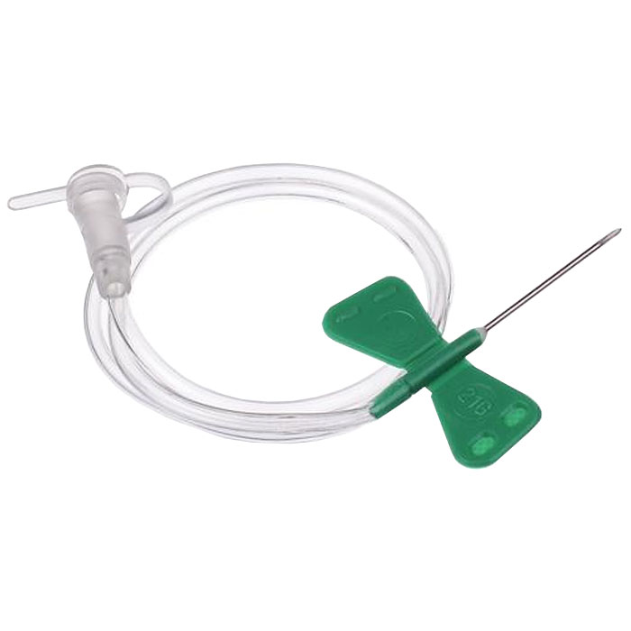
Игла «бабочка»
Короткая и толстая, имеет вблизи головки пластинку, удобную для удержания иглы при пункции вены и фиксации при длительном вливании.

Slide 5
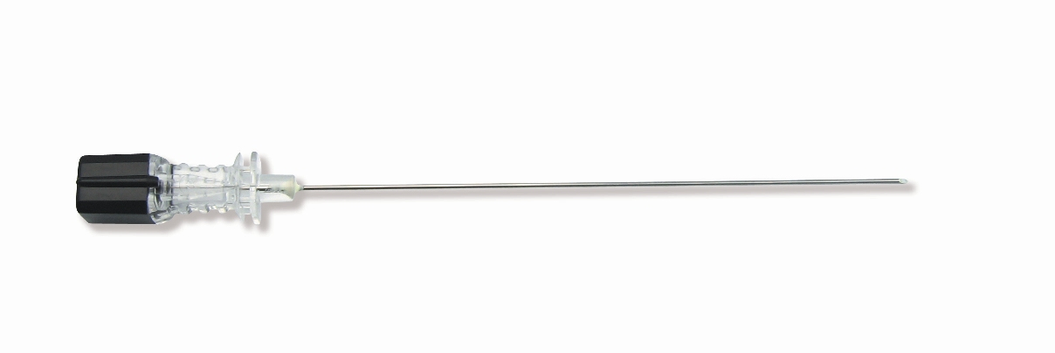
ИГЛА ДЛЯ СПИННОМОЗГОВЫХ ПУНКЦИЙ
От­личается массивной утолщенной головкой, удобной для удер­жания, а также особой конструкцией мандрена, имеющего свою собственную головку. Мандрен плотно входит в канал иглы и его срез совпадает со срезом иглы.
Таким образом, игла и мандрен составляют единый заостренный стержень, сравнительно легко прокалывающий плотные ткани, окружающие спинно­мозговой канал. Большинство пункционно-биопсийных игл устроено по такому же типу. При достижении концом иглы необходимой глубины мандрен извлекается и в головку иглы вставляется конус шприца, с помощью которого извлекается необходимое количество содержимого.

Slide 6
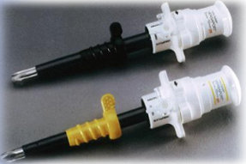
ТРОАКАР
Колющий хирургический инструмент, предназначенный для прокола стенки полостей тела человека с целью выведения жидкостей, введения эндоскопических инструмен­тов, а также для забора материала (биопсия). Троакар состоит из двух частей: стер­жня (стилет), остро заточенного с одной стороны, имеющего ручку на другой, и трубки (канюли). Канюля короче стрежня.
Стержень вместе с канюлей вкалывается через кожу и прони­кает в полость тела (брюшинную или плевральную). Затем сти­лет извлекается и трубка остается в полости. Через нее вводит­ся катетер для оттока содержимого (асцит, эмпиема плевры и др.), а также для введения эндоскопических приборов и инст­рументов.

